Slide 1

Analisis Data Medical Student Health
Nama:
Goro Aji Ramadhan (202243502682)
Thoriq Fajar Nola Putra (202243502693)
Nanda Syifa Fadhillah (2022435p2669)
Mata Kuliah: Data Mining
Kelompok 3 mempresentasikan Dataset Medical Student Health dengan Algoritma Naïve Bayes

Slide 2
Alasan Memilih Dataset Medical Student Health dan menggunakan Algoritma Naïve Bayes
Memilih Dataset Medical Student Health :
Relevasi Konteks Mahasiswa. Dataset berisi data fisik dan mentah mahasiswa kedokteran, yang sagat relevan dengan kondisi nyata banyak mahasiswa di Indonesia.
Kompleksitas Masalah Kesehatan Mental. Burnoit, kecemasan (STAI-Y), depresi (CES-D), kualitas tidur, dan Kesehatan fisik adalah variable penting dalam riset psikologis dan medis.
Potensi Implementasi Nyata. Dengan hasil analisis ini, universitas atau pihak konseling bisa mengembangkan system deteksi dini mahasiswa berisiko tinggi burnout.
Memilih Algoritma Naive Bayes
Sederhana dan cepat. Naïve bayes sangat ringan secara komputasi dan cepat untuk dilatih, bahkan pada dataset dengan banyak fitur. Cocok untuk analisis awal (baseline) dan Ketika waktu atau sumberdaya terbatas.
Performa yang Kompetitif untuk masalah Kesehatan. Meskipun sederhana, Naïve Bayes sering menghasilkan klasifikasi yang cukup akurat pada domain seperti teks, medis, ddan psikologi. Terutama jika fitur saling bebas secara statistic (atau cukup mendekati)
Memiliki interpretasi probabilistic yang mudah dipahami oleh non-teknikal stakeholder seperti pihak akademik, dosen, atau psikolog..

Slide 3
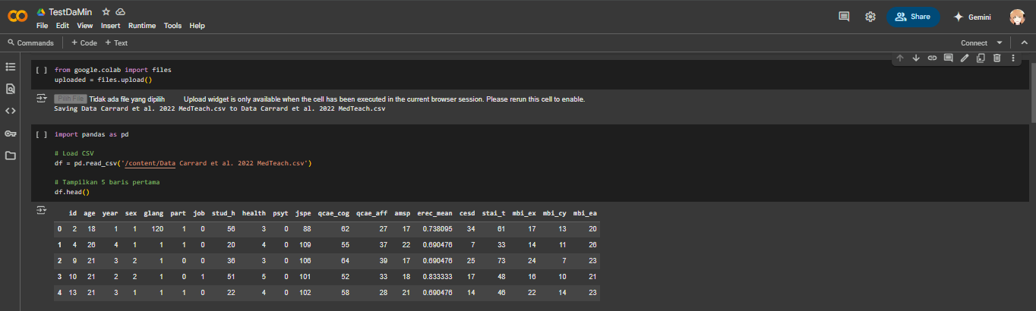
Proses demi proses menganalisis Dataset
Pada gambar di atas, kami mengimport dataset kedalam google colab. Kemudian Pandas digunakan untuk memanipulasi data. Read_csv membaca file CSV yang berisikan data mahasiswa. Pada baris berikutnya menampilkan 5 baris pertama dari dataset df untuk melihat isi data.

Slide 4

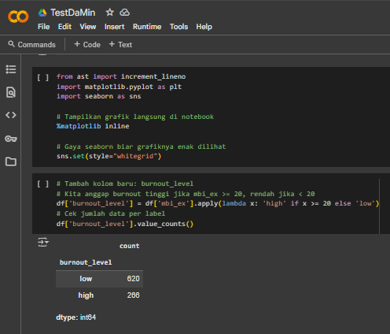
Pada baris ini kami menggunakan %matplotlib untuk menampilkan grafik langsung di notebook.
Kemudian menggunakan style agar grafiknya lebih nyaman untuk dilihat.
Pada baris selanjutnya kami menambahkan kolom baru yaitu burnout_level yang selanjutnya dicek jumlahnya per label.
Terlihat hasil dari pengecekan bahwa burnout level low memiliki 620 data, sementara high memiliki 266 data atau label.

Slide 5
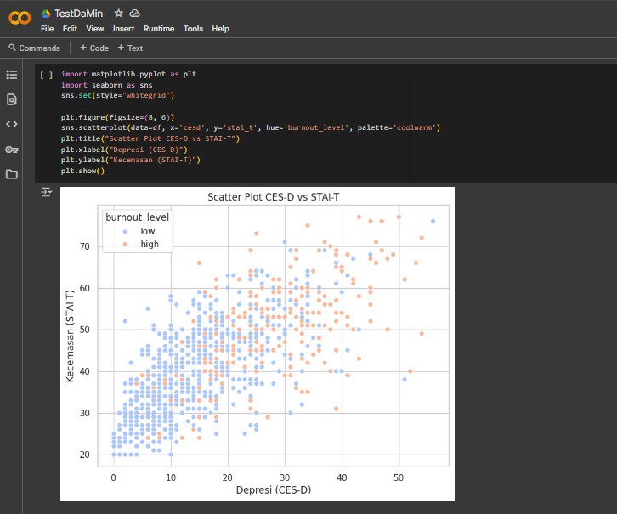
Pada gambar disamping kami menampilkan data burnout sesuai level menggunakan Scatter Plot dengan perbandingan antara CES-D dengan STAI-T.
Kami melakukan styling agar grafik yang ditampilkan lebih mudah untuk dibaca.
Terlihat bahwa data berwarna biru menandakan burnout level low, sementara untuk jingga menandakan level high.
CES-D sendiri merupakan skor depresi yang mengakibatkan burnout yang terjadi pada mahasiswa dari dataset kami.
Sementara STAI-T, merupakan skor kecemasan dari burnout yang dialami mahasiswa berdasarkan dataset kami.

Slide 6
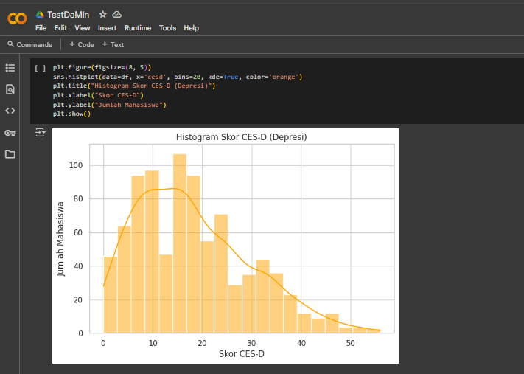
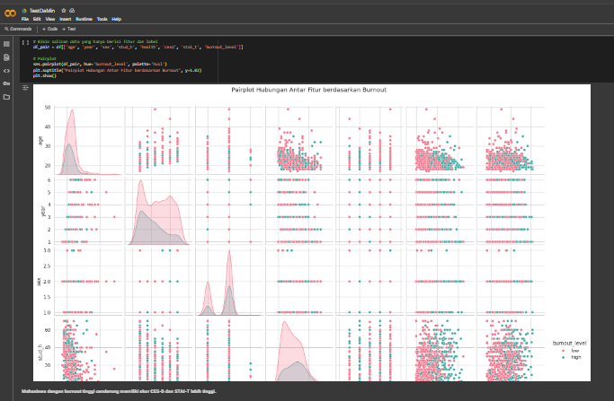
Tidak hanya menggunakan Scatter Plot untuk visualisasi, kami juga menggunakan Histogram sebagai bentuk lain dari grafik visualisasi data burnout berdasarkan level dengan membandingkan skor depresi dengan skor kecemasan.
Kami juga menyertakan visualisasi untuk hubungan antara data dengan beberapa fitur seperti : ‘year’, ‘sex’, ‘age’, ‘health’, serta data sebelumnya (ces-d dan stai-t).
Untuk visualisasi ini kami menggunakan pairplot. Dan berdasarkan data tersebut, mahasiswa dengan burnout tinggi cenderung memiliki ces-d dan stai-t yang juga lebih tinggi.

Slide 7

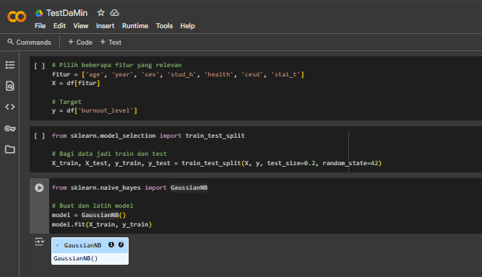
Yang selanjutnya kami lakukan adalah membagi beberapa data berdasarkan fitur yang relevan tersebut untuk dilakukan training dan testing.
Dari gambar disamping dapat dilihat bahwa kami membagi data berdasarkan fitur dari model pairplot sebelumnya, kemudian membuat dan melatih model yang telah ditentukan (target).
Dengan nilai x sebagai predictor, sementara y sebagai label (burnout level).
Kami menggunakan Gaussian untuk kedua model tersebut seperti yang terlihat pada gambar.
Pada model tersebut kami membagi data dengan 70% untuk training, sementara 30% untuk testing.

Slide 8

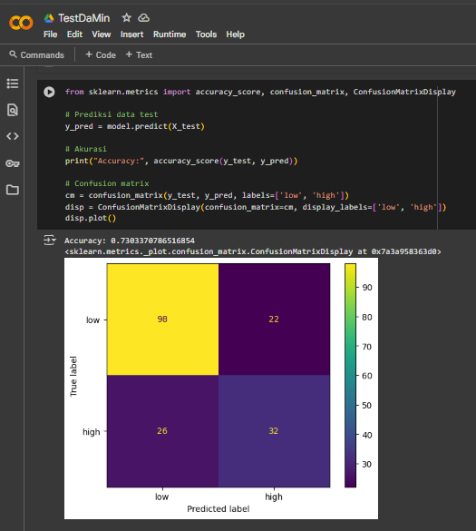
Langkah terakhir yang kami lakukan adalah membuat confushion matrix nya.
Dari gambar disamping dapat dilihat bahwa y_prediksi digunakan sebagai prediksi data tes.
Kemudian akurasi di cetak dengan bersamaan antara skor y_tes, dan y_prediksi.
Penjelasan tiap elemen level burnout :
True Negative (TN) = 90 , yaitu skor asli low sementara skor prediksi low.
True Positive (TP) = 32 , yaitu skor asli high dan skor prediksi high.
False Negative (FN) = 26 , yaitu skor asli high sementara skor prediksi low.
False Positive (FP) = 22 , yaitu skor asli low dan skor prediksi high.
Hasil yang didapatkan memperlihatkan hasil akurasi sekitar 73%. Ini berarti model berhasil memprediksi dengan benar sekitar 73% dari total data uji.

Slide 9
Kesimpulan dari hasil analisis data yang telah kami lakukan adalah sebagai berikut :
Model Naïve Bayes yang kami buat bekerja dengan Tingkat akurasi cukup baik, namun masih perlu ditingkatkan Kembali sensitivitasnya terhadap kelas high jika tujuan utamanya adalah untuk mendeteksi dini mahasiswa dengan risiko burnout tinggi.
Hal lainnya yang dapat di pahami adalah kecenderungan burnout tinggi dengan skor CESD-D (Depresi) yang tak kalah tinggi dengan STAI_T (Kecemasan). Semua hal itu seakan saling berketerkaitan.
Model Naïve Bayes yang kami gunakan dapat digunakan untuk klasifikasi burnout meskipun belum sempurna.
Keunggulan dari Algoritma yang kami gunakan adalah kecepatan dan kemampuannya bekerja baik dengan data numerik yang bersih seperti pada contoh kasus dataset yang kami gunakan.
Dan dikarenakan dataset ini di buat untuk jangka waktu yang relative cepat, menjadi alas an utama kami untuk menggunakannya pada dataset kami. Mengingat hal ini juga merupakan Model Baseline yang digunakan sebelum mencoba algortima lain yang lebih kompleks seperti Random Forest, SVM, atau Neural Network.
Sekian presentasi dari kami, kelompok 3. Salam Informatika !

